Slide 1
PINOT NOIR VINER FRÅN HELA VÄRLDEN
HANDELSGILLETS VINKLUBB 24.10.2014
Gott vin väl lagrat
skänker vänner
och bevarar vänskap
Horatius

Slide 2
HISTORIA OCH EGENSKAPER
Pinot Noir är en gammal druva vars ursprungshem finns i Bourgogne. Första gången Pinot Noir omnämns är i en urkund från ca. år 100 AD. I Frankrike odlas Pinot Noir främst i Côte d’Or distriktet i Bourgogne Längre söderut i Bourgogne (t.ex. Beaujolais) är det Gamay som gäller. De största odlingsarealerna finns dock i Champagne, men där används Pinot Noir tillsammans med Chardonnay och Pinot Meunier enbart till att framställa champagne.
Förutom i Frankrike odlas Pinot Noir bl.a. i Tyskland (Baden, Pfalz) där den kallas Spätburgunder, på nya Zeeland (Martinborough, Malborough, Central Otago) , i Kalifornien och Oregon (Willamette Valley) samt i Chile (Valle Leyda, Valle Curico, Valle Bío Bío).
Pinot Noir druvan är tunnskalig och växer i täta, kottformade klasar. Druvorna är rätt små. Det tunna skalet och låga fenolhalter gör att vinet är ljust till färgen. Ger lätta till medelfylliga viner, tanninerna är låga till medelstarka. Smak av hallon, körsbär och tranbär dominerar.
Pinot Noir, Pinot Gris och Pinot Blanc har samma allmänna DNA-profiler och har muterat från varandra, troligen så att Pinot Noir är ursprungsdruvan. Pinot Noir är den första druva för vilken hela den genetiska sekvensen fastställts (i Frankrike 2007).
Pinot Noir anses vara en svårodlad druva. Den mognar rätt tidigt och kräver ett relativt kyligt klimat – i ett varmt klimat mognar den alldeles för snabbt och hinner inte utveckla de fascinerande aromer och dofter druvan är känd för. Å andra sidan är den också känslig för vind, frost och för mycket regn. Kraftig beskärning är nödvändig. Den kräver låga hektarskördar - för stora hektarskördar ger dålig kvalitet och ökar risken för sjukdomar. Det tunna skalet och de täta kasarna gör att risken för klasröta är stor. Rankan är känslig för mjöldagg och bladvirus.
Druvan är känslig för terroir (jordmån och mikroklimat) samt fermenteringsmetoder och vinjästsorter och därför kan smaken variera kraftigt t.o.m. inom samma vindistrikt. Vinet åldras oförutsebart beroende på årgång. Flera vinhus talar om en hållbarhetstid på 4-8 år, men goda årgångar från de bästa vinhusen i Côte d’Or kan ha en hållbarhet på 15-20 år. Där produceras en del av världens finaste viner – ”sex in a glass” har den kända franska sommeliern Madeline Triffon sagt.

Slide 3
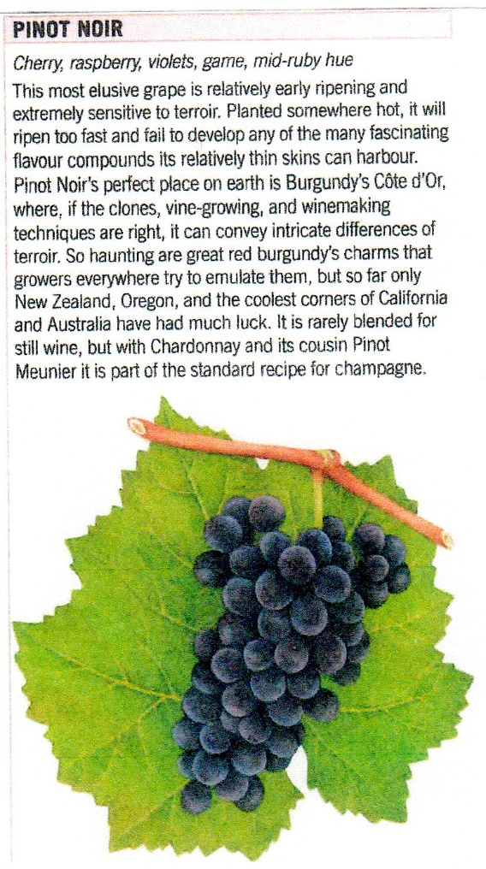

Slide 4
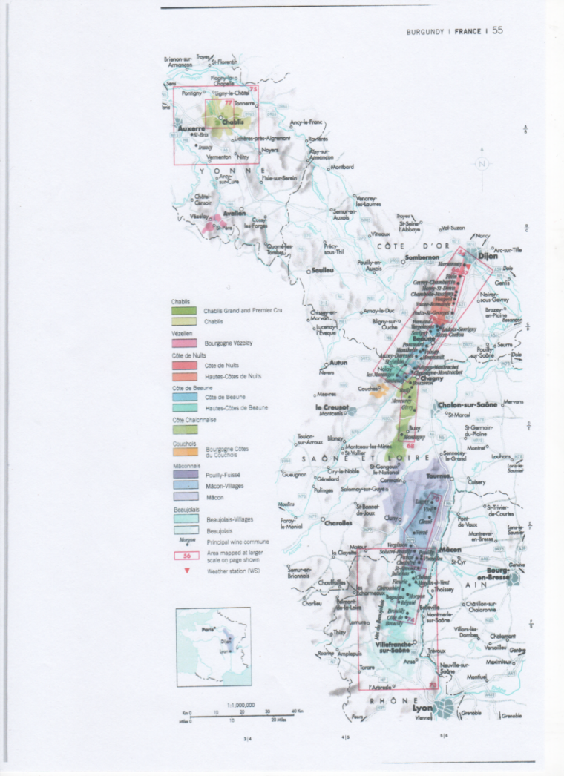

Slide 5
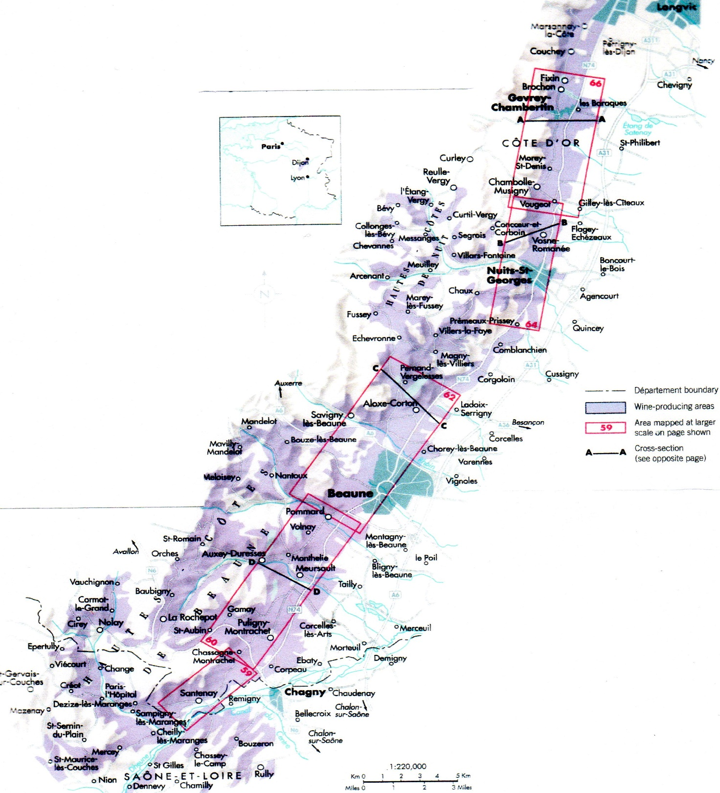

Slide 6
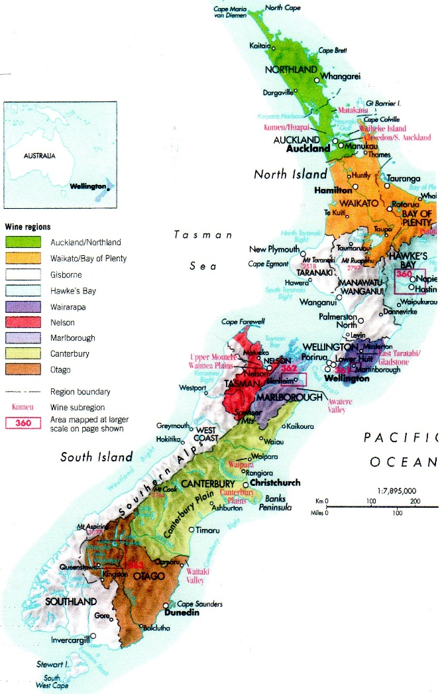

Slide 7
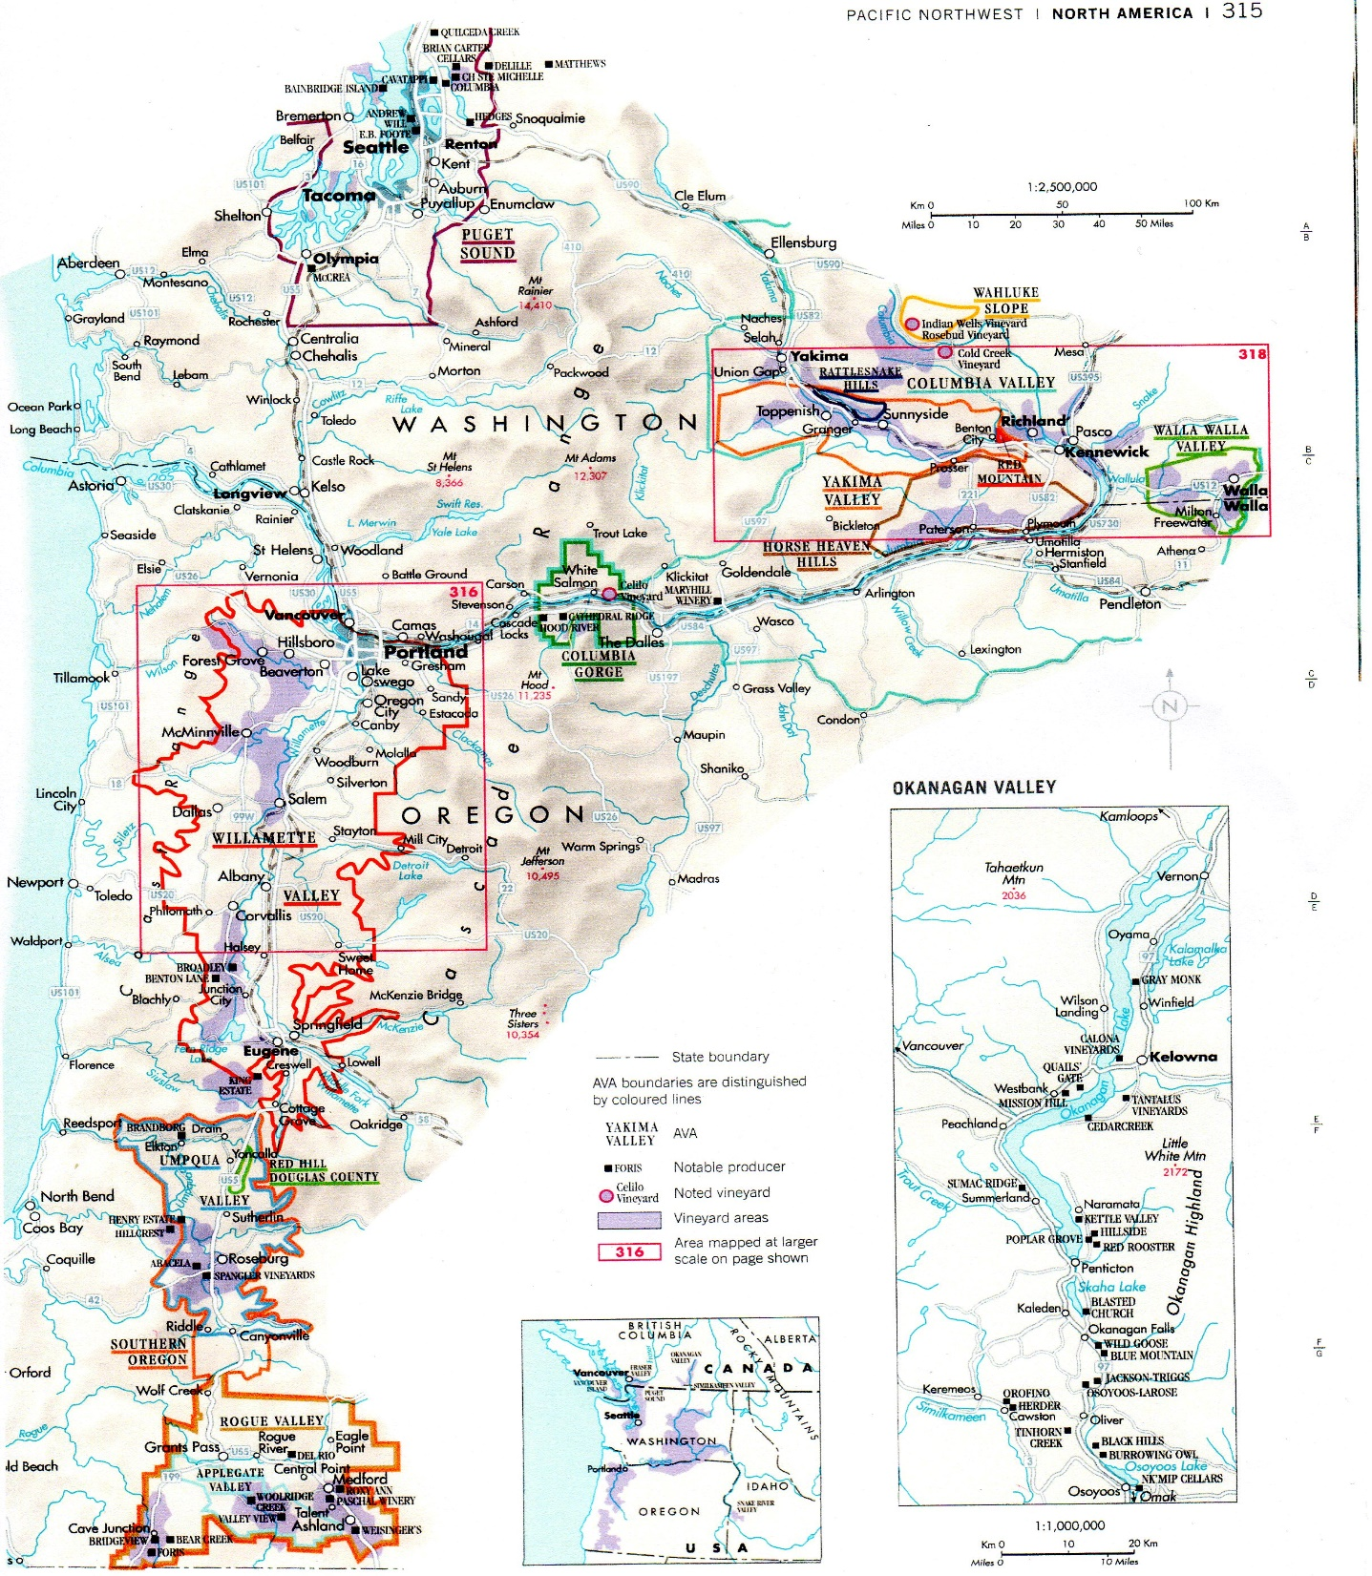

Slide 8
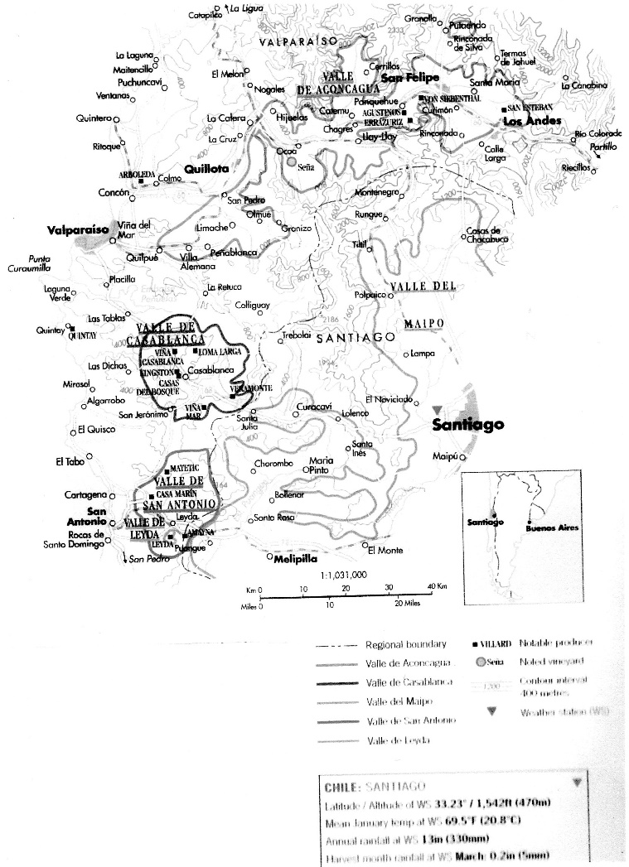

Slide 9
?
VINKLUBBEN
Pinot Noir viner från hela världen
Tasting 24.10.2014
557247 Willm Crémant d’Alsace Rosé Brut € 14,98
498867 2010 Albert Bichot Fixin € 20,30
424177 2010 Becker Family Pinot Noir € 17,28
417607 2012 Waipara Hills Central Otago Pinot Noir € 13,27
455397 2011 Boedecker Cellars Oregon, Pinot Noir € 21,20
475537 2012 Leyda Las Brisas, Pinot Noir, Chile € 13,99

Slide 10
Wilm Crémant d’Alsace Brut Rosé
Familjen Wilm grundade vinhuset Wilm år 1896. Vinhuset är fortfarande i familjens ägo.
Vid framställningen används enbart Pinot Noir. Är inte en renodlad blanc de noir på grund av roséfärgen. Vinet framställs med den traditionella champagnemetoden (jäsning på flaska).
Mycket torr (Brut), god syra, citrus och lingonsmak
Alkoholhalt 12 %, socker 7 g/l. Tillslutning naturkork
Albert Bichot Fixin Årgång 2010
Albert Bichot är ett familjeförtag som grundats av Bernard Bichot 1831 i Beaune. Vinhuset äger vingårdar i Chablis, Côte de Nuits, Côte de Beaune och Côte Chalonaise. Fixin ligger i Côte de Nuits.
Vinet har jäst i kar av ek och sedan mognat 14-16 månader i tunnor av fransk ek.
Medelfylligt med medelstarka tanniner. Smak av mogna tranbär, lingon, lätt kryddig.
Alkoholhalt 13%. Tillslutning naturkork.

Slide 11
Becker Family Pinot Noir Årgång 2010
Friedrich Becker är ett familjeföretag sop drivits av familjen i sju generationer. Vinhuset finns i södra Pfalz nära staden Schweigen.
Vinet har jäst i tre veckor i öppna kar av ek och sedan mognat 6 månader på flaska.
Ljus färg. Lätt, medelstarka tanniner. Smak av mogna tranbär, kryddig, lätt ekig.
Alkoholhalt 13.5 %. Tillslutning skruvkork.
Hållbarhet 4-8 år enligt tillverkaren.
W
Waipara Hills Central Otago Pinot Noir Årgång 2012
Waipara Hills Wine Estate är grundat 2001. Vinhuset äger vingårdar i vindistrikten Marlborough, Waipara och Central Otago.
Vinet har mognat 8 månader i tunnor av fransk ek (1/3 nya) och därefter ännu 12 månader på flaska.
Medelfyllig, medelstarka tanniner. Smak av körsbär och hallon, lätt kryddig.
Alkoholhalt 14 %. Tillslutning skruvkork.
Hållbarhet 5-7 år enligt tillverkaren

Slide 12
Boedecker Cellars Oregon Pinot Noir Årgång 2011
Vinhuset Boedecker Cellars grundades 2003 av Stewart Boedecker och Athena Pappas. Ägarna svarar själva för alla delar av verksamheten. Man har specialiserat sig på Pinot Noir viner.
Druvorna kommer från fyra vingårdar i Willamettedalen. Vinet har mognat 16 månader i tunnor av fransk ek.
Medelfylligt, medelstarka tanniner. Smak av körsbär, jordgubbssylt, kryddpeppar.
Alkoholhalt 13.5 %. Tillslutning skruvkork.
Hållbarhet 4-8 år
Leyda las Brisas Pinot Noir Årgång 2012
Vinhuset Vina Leyda är grundat 1998 och omfattar i dag 250 ha. Man måsta dra en 8 km lång vattenledning från Maipofloden då Leydadalen saknade tillräckliga vattentillgångar.
Pinot Noir vinets rankor kommer ursprungligen från kloner från Oregon. Vinet jäser i ståltankar varefter det får mogna 10 månader i tunnor av fransk ek (15% nya).
Medelfylligt, medelstarka tanniner. Smak av körsbär och tranbär, kryddig, lätt ekig.
Alkoholhalt 14.5%. Tillslutning skruvkork.

Slide 13
Wilm Crémant d’Alsace Rosé Brut ***
Leyda Las Brisas Pinot Noir ****
Waipara Hills Central Otago Pinot Noir ****
Boedecker Cellars Oregon Pinot Noir ****
Becker Family Pinot Noir, Pfalz ****
Albert Bichot Fixin Pinot Noir ***

